Slide 2
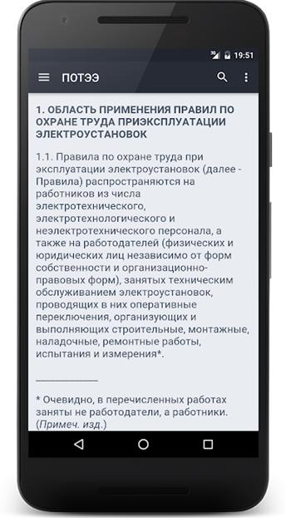
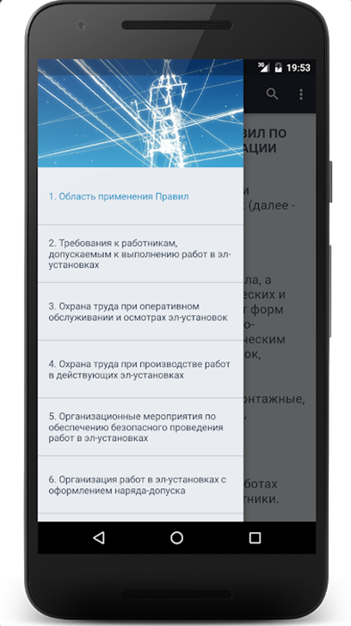
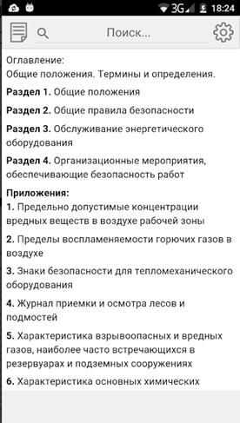
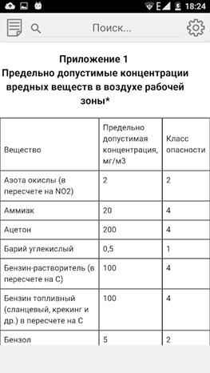
Аналоги
Рисунок 1. Скриншот приложения «Техника безопасности».
Рисунок 3. Скриншот приложения «Правила ТБ тепломеханического оборудования».

Slide 3
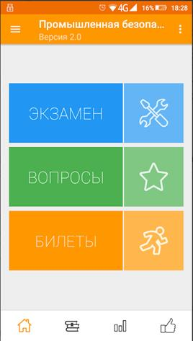
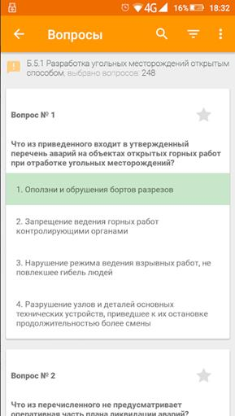
Рисунок 5. Скриншот приложения «Промышленная безопасность тесты».

